Slide 1
布置作业
练习二

Slide 2
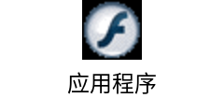


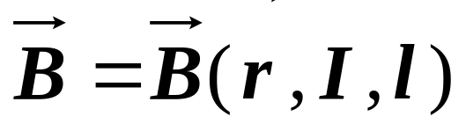



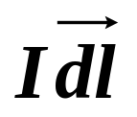



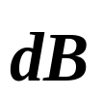


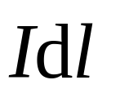
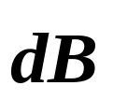
10.3 毕奥—萨伐尔定律
电流或运动电荷在其周围产生磁场与哪些因素有关呢？
一、毕-萨定律—实验定律
磁场
1、电流元与磁场：
① 称为电流元,电流元有方向,且与电流流向一致。
计算电流元在P点产生的磁场 ,那么， 与哪些因素有关呢？
P
*
② 的方向：右手螺旋

Slide 3
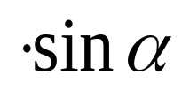
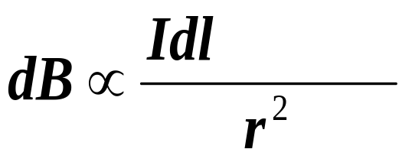
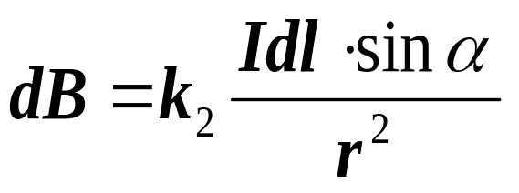

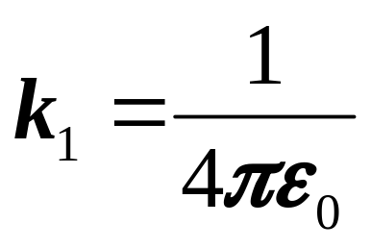
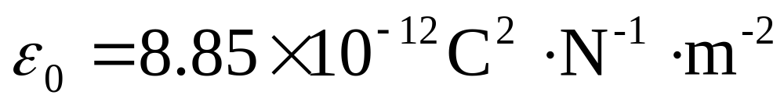
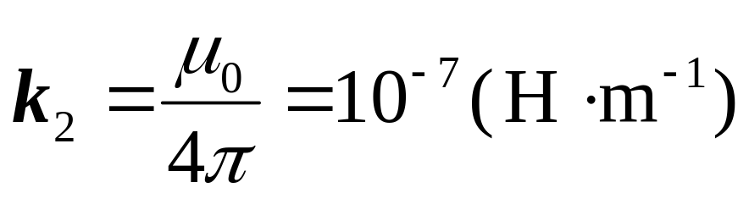
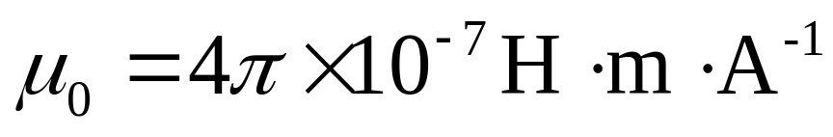
③ 的大小：
P
*
系数有理化：（SI制）
与电场比较
——真空中电导率
——真空中磁导率

Slide 4
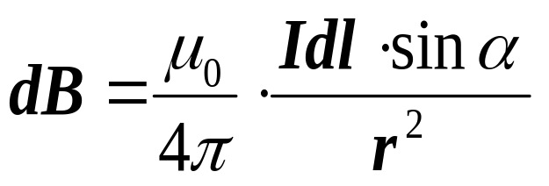
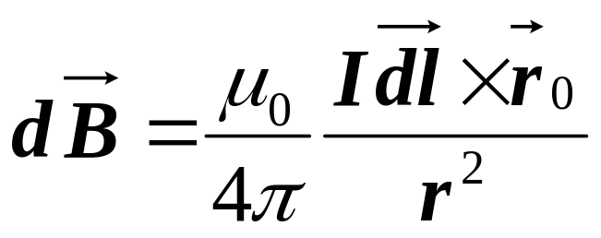
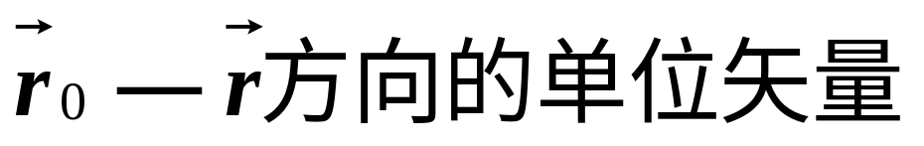
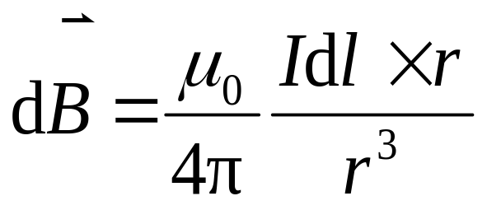
(电流元在空间P点产生的磁场)
④ 的矢量式：
P
*
——毕奥—萨伐尔定律
那么，要研究整个导线产生的磁场该如何？

Slide 5
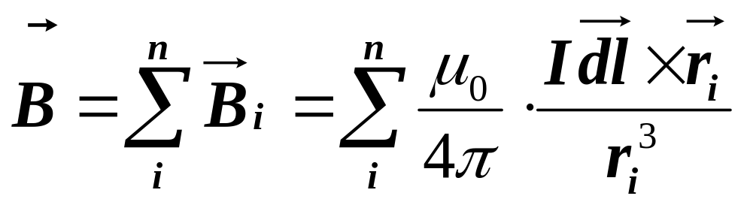
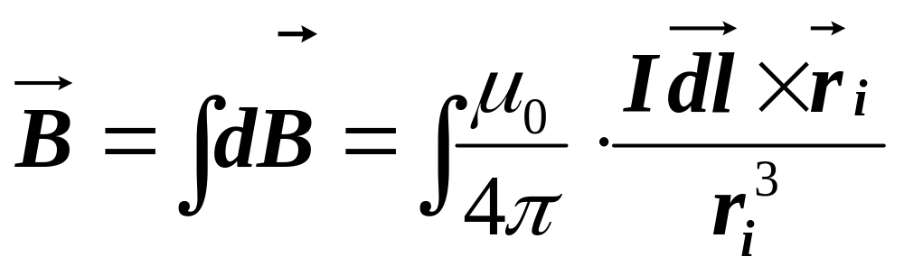
2、载流导线的磁场：
①迭加原理：矢量和
②载流导线的磁场：

Slide 6
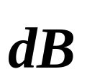
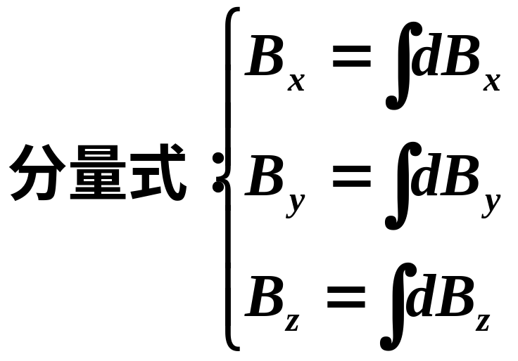
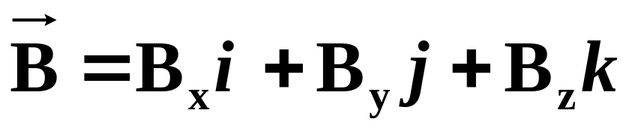
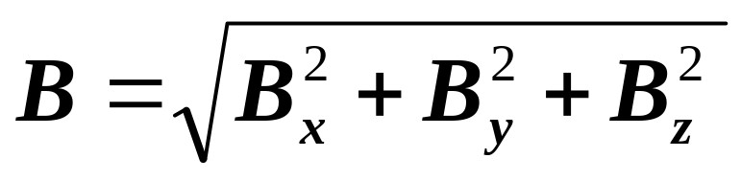
分量式： 的投影
大小：

Slide 7

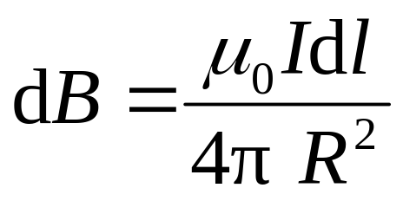

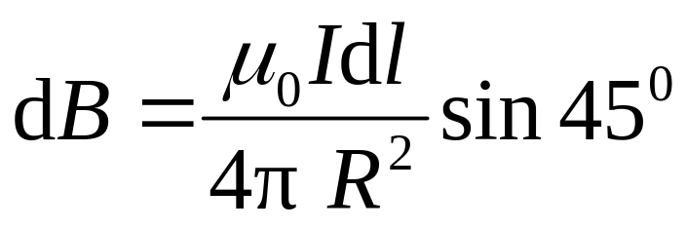
毕-萨定律
二 毕---萨定律应用举例
例 判断下列各点磁感强度的方向和大小.
1
1、5 点 ：
8
2
+
3、7点 ：
7
+
3
2、4、6、8 点 ：
+
6
4
5

Slide 8
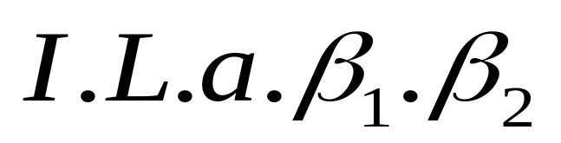
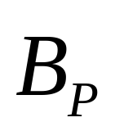
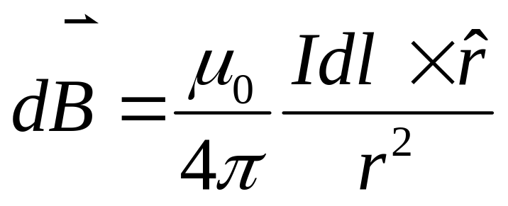
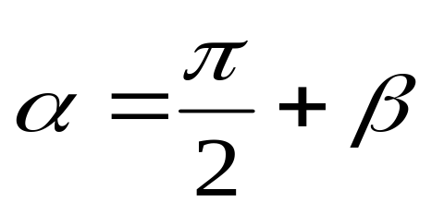
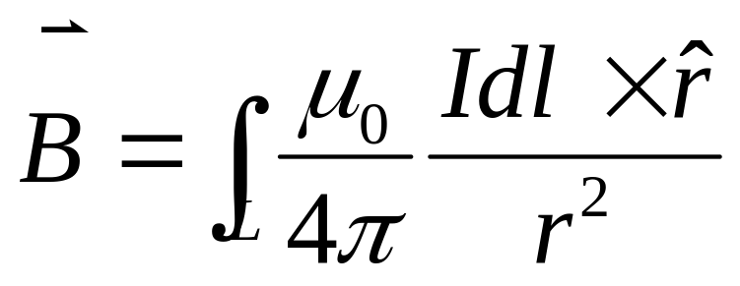
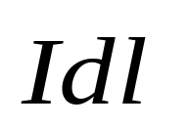
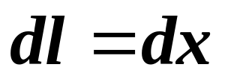

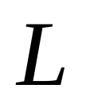
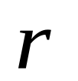
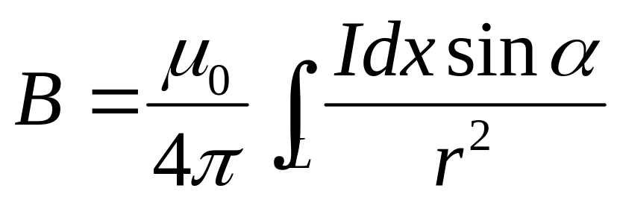

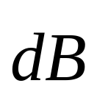
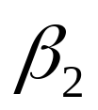
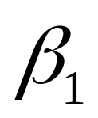

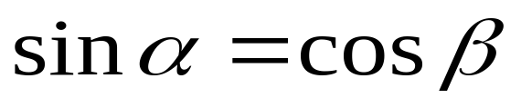

例1 求载流直导线的磁场中任一点的磁感应强度
已知：
求：
解：建立坐标系，分割电流。
X
I
Z
统一变量：
Y
o
P

Slide 9
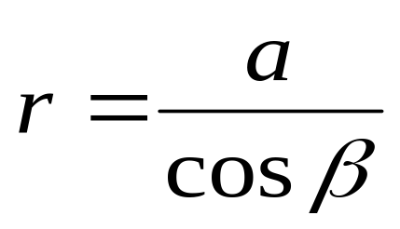
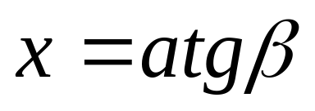
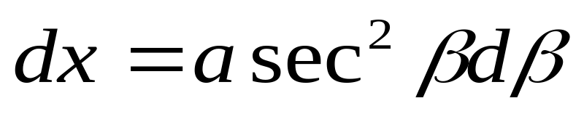
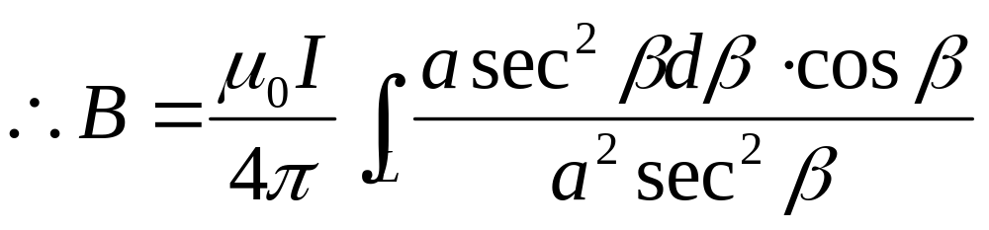
X
统一变量：
I
Z
Y
o
P

Slide 10
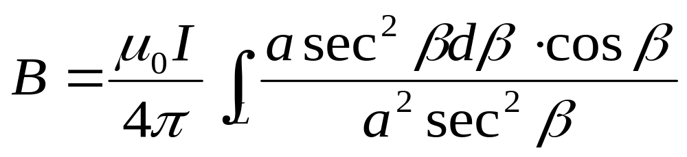
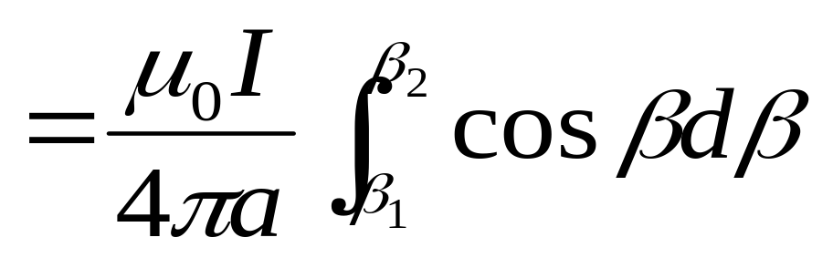
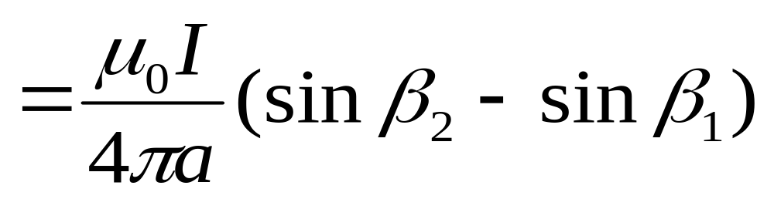
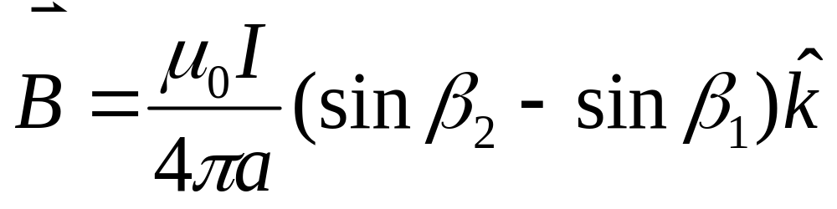
X
I
Z
Y
方向沿Z轴
o
P

Slide 11
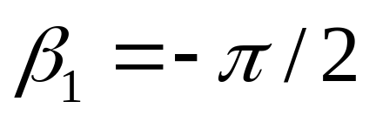
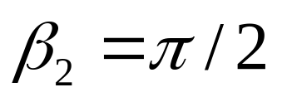
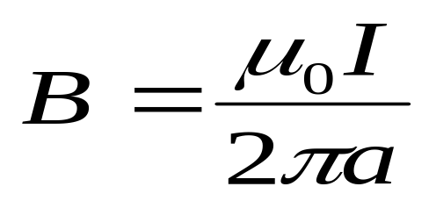

X
I
I
Z
Y
o
P

Slide 12
















讨论：
（1）无限长载流直导线的磁场
D
（2）半无限长载流直导线的磁场
+
P
（3）载流直导线延长线上的磁场
C

Slide 13




无限长载流长直导线的磁场
I
I
B
X
B
电流与磁感应强度成右手螺旋关系
半无限长载流长直导线的磁场
P
*

Slide 14









例2 圆电流轴线上的磁场.
真空中，半径为R 的载流导线，通有电流I , 称圆电流. 求其轴线上一点 p 的磁感强度的方向和大小.
p
*
I
解 根据对称性分析

Slide 15








*
p

Slide 16









*
讨论
1）若薄线圈有N 匝
2） 的方向不变( 和 成右螺旋关系）
3）圆心
4）
5）圆弧圆心

Slide 17



例3 一导线弯曲成如图的形状，求
B₂
B₃
b
o
c
d
I
B₁
a

Slide 18








（1）
（4）
R
x
I
o
d
+
（2
）
I
*
A
R
（5）
+
o
I
*
o
（3）
I
R
+
o

Slide 19








例4 宽度为a的薄金属板（无限长）通电I，求与其共面的p点处的
解：把薄金属板分割成无限长载流直导线的电流元，在x处取一电流元，
dx
x

Slide 20









例5 半径为R的无限长半圆柱形锯片中通有电流I，求中心轴线上p的
解：把半圆柱形锯片看成是无数多个无限长的小狭条宽为dl ，载有的电流
dI在p点产生的 大小：
方向不同，分量式求解

Slide 21



半圆柱关于x轴对称，dB关于y轴对称，

Slide 22
















三 运动电荷的磁场
毕-萨定律
S

Slide 23




代入毕-萨定律
单个运动电荷的
方向：右手螺旋关系
大小：

Slide 24











单个运动电荷的
适用条件
注意：电荷有正负。
-
+
+
+

Slide 25

















例1 半径为 的带电薄圆盘的电荷面密度为 , 并以角速度 绕通过盘心垂直于盘面的轴转动 ，求圆盘中心的磁感强度.
解一 圆电流的磁场
向外
向内

Slide 26





解二 运动电荷的磁场

Slide 27







扩展：若是一个均匀带电圆盘，半径为R，总电量为q，绕盘心以ω转，求
解：带电圆盘→ 环形带电体→环形电流，带电圆盘绕盘心转动相当于许多圆形电流组成。
建or轴，在r处取一圆环→环形电流，在o处产生的

Slide 28





Slide 29




例2 依照玻尔氢原子模型，氢原子中电子以速率
v =2.2×10⁶m/s在半径为r=0.53×10⁻⁸cm圆周上
运动求这电子在轨道中心所产生的磁感应强
度及磁矩。
解:
r
+
-

Slide 30







r
解:
+
-

Slide 31






例3 四条相互平行的载流长直导线如图所示，电流均为I，正方形边长为2a，求正方形中心的
2
1
4
3

Slide 32


例4 载流直螺线管轴线上的磁场
如图所示，有一长为l , 半径为R的载流密绕直螺线管，螺线管的总匝数为N，通有电流I. 设把螺线管放在真空中，求管内轴线上一点处的磁感强度.
R
o
*
p
+
+
+
+
+
+
+
+
+
+
+
+
+
+
解 由圆形电流磁场公式

Slide 33













o
p
+
+
+
+
+
+
+
+
+
+
+
+
+
+
+

Slide 34







讨论
（1）P点位于管内轴线中点
若
o
p
+
+
+
+
+
+
+
+
+
+
+
+
+
+
+

Slide 35





(2) 无限长的螺线管
（3）半无限长螺线管(左端面）
或由 代入
B
O
x

